Slide 1


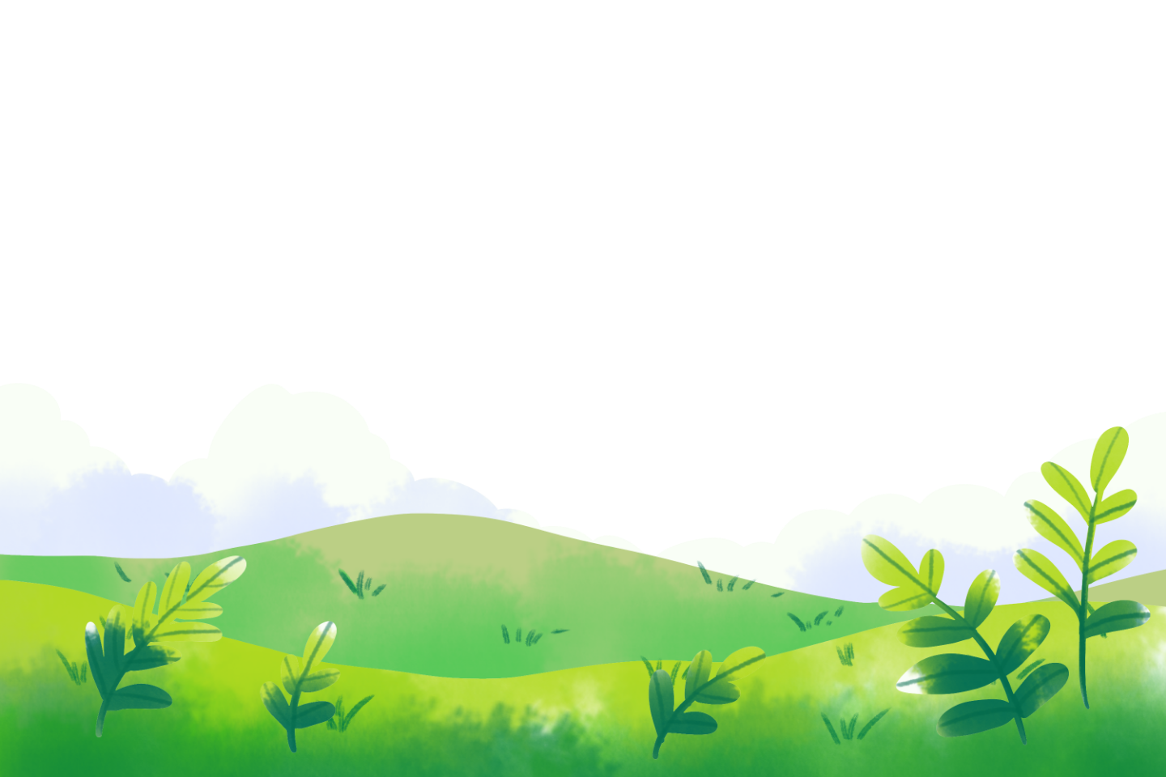



Slide 2



Slide 3


Em hãy kể lại một câu chuyện theo trí tưởng tượng của em

Slide 4


Slide 5

Chọn 1 trong 3 đề dưới đây:
Đề 1: Đóng vai Sơn Tinh kể lại cuộc chiến đấu với Thuỷ Tinh hoặc đóng vai Thuỷ Tinh nói chuyện với Sơn Tinh khi mình thua trận (câu chuyện “Sơn Tinh, Thuỷ Tinh”).
Đề 2: Đóng vai Mi-lô thuyết phục cha cho mình tham gia lớp học chơi trống (câu chuyện “Nghệ sĩ trống”).
Đề 3: Đóng vai ông nhạc sĩ nói lên suy nghĩ khi nghe thấy lời thì thầm của bé Mai (câu chuyện “Ông Bụt đã đến”).

Slide 6

1. Chuẩn bị

Slide 7

Đọc yêu cầu phần chuẩn bị, tự lựa chọn đối tượng viết và phương án viết theo gợi ý sau:
Chọn câu chuyện và nhân vật để đóng vai
Đọc lại hoặc nhớ lại câu chuyện và lưu ý các nhân vật và chi tiết quan trọng

Slide 8
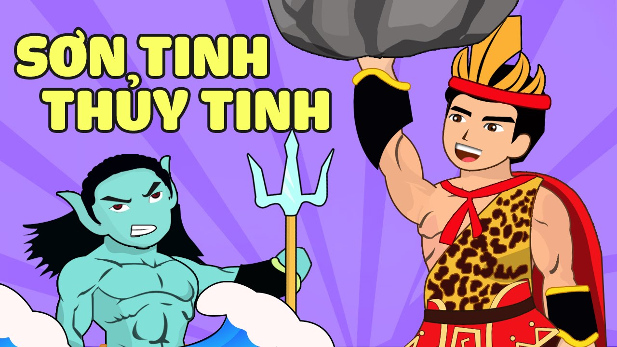
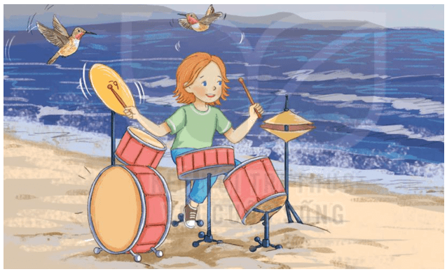
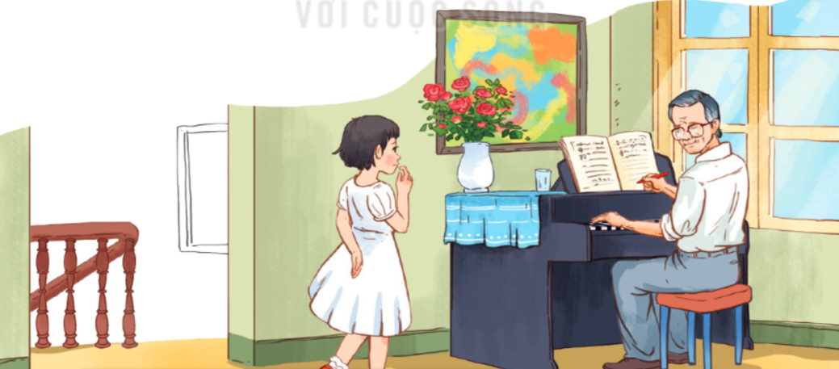

Slide 9


2. Viết

Slide 10
Tôi đã nhìn thấy cô bé Mai đứng trước nhà tôi. Cô bé lầm nhầm cả chục lần cầu xin lỗi, mắt vẫn nhoà nước. Rồi cô bé thì thầm: “Ông Bụt ơi, cứu con!". Nghe thấy những lời thì thầm ấy của cô bé, tôi thầm nghĩ đây chắc hẳn là 1 cô bé ngoan, cô bé không cố ý và không 1 chút do dự tôi đã quyết định mua chậu lan mới thay cho chậu lan cũ. Hôm sau, cô bé Mai vô cùng ngạc nhiên và sung sướng khi nhìn thấy chậu lan. Vẫn là một nhành hoa tím biếc bung nở tuyệt đẹp. Nghe tiếng cười trong veo vui tươi của cô bé tôi cũng thấy vui lây.

Slide 11

- Lựa chọn cách xưng hô phù hợp (ví dụ: xưng “ta” khi đóng vai Sơn Tinh để nói chuyện với Thuỷ Tinh; xưng “con” khi đóng vai Mi-lô nói chuyện với cha; xưng “tôi” khi đóng vai ông nhạc sĩ;...).
- Bổ sung những chi tiết mới (vừa phù hợp với câu chuyện và sự phát triển tính cách của nhân vật, vừa mang yếu tố bất ngờ).

Slide 12
Khi ta đang cùng vợ của mình là Mị Nương về núi Tản Viên sau hôn lễ, thì bất ngờ nghe thấy tiếng động ầm ầm từ phía sau đuổi tới. Quay lại nhìn, ta bất ngờ trước cảnh mây đen mù mịt và dòng nước dữ đang cuộn trào. Đứng trên ngọn sóng là tên Thủy Tinh với vẻ mặt tức giận hầm hầm. Hiểu ngay mọi chuyện, ta lập tức ra lệnh cho quân lính đưa Mị Nương trốn lên núi, còn ta thì ở lại ứng chiến. Dồn sức xuống chân, ta bốc từng quả đồi xếp thành một thành lũy kiên cố chặn lại dòng chảy. Thấy vậy, Thủy Tinh lại càng hung hăng hơn, gọi thêm nhiều mây đen đến, hòng khiến nước dâng cao nhấn chìm tường thành. Thế nhưng ta cũng không chịu thua. Thủy Tinh dâng nước cao đến đâu, thì ra dựng thành cao lên đến đấy. Ta bốc núi, dời đất chồng lên thành từng nền đất cao, chắn lại dòng nước, quyết không để bị nhấn chìm. Hai bên cứ thế dằng co suốt hàng tháng trời, cuối cùng, Thủy Tinh cũng không thể cố thêm được nữa. Không còn sức lực để gọi mưa, hắn ta quay đầu bỏ trốn về biển, nhưng vẫn không quên buông lời đe dọa sẽ tiếp tục quay lại trả thù vào năm sau. Tuy nhiên, ta không quan tâm chút nào về sự đe dọa của hắn, vì ta tin rằng mình sẽ luôn là người chiến thắng cuối cùng.

Slide 13
Mặc dù cha không đồng ý cho tôi chơi trống nhưng tôi vẫn không từ bỏ đam mê. Ban ngày tôi chăm chú lắng nghe tất cả những âm thanh xung quanh: tiếng những tàu lá cọ đu đưa trong gió, tiếng vỗ cánh của những chú chim ruồi, âm thanh phát ra khi tôi chụm hai chân rồi nhảy vào vũng nước,… Khi màn đêm buông xuống, tôi ngồi trên bãi cát và lắng nghe âm thanh của biển cả. Tôi khẽ hỏi những con sóng xô bờ: Tại sao mình không thể trở thành một tay trống nhỉ?. Thế rồi, tôi thuyết phục cha cho tôi tham gia một lớp nhạc cụ. Trống tim-pan-ni, trống công-ga, trống bông-gô,… loại nào tôi cũng chơi được. Tôi hăng say luyện tập cho đến 1 ngày nghe tiếng trống của tôi, ai cũng muốn nhún nhảy. Cứ cố gắng như vậy, cuối cùng tôi đã trở thành một nghệ sĩ trống nổi tiếng thế giới.

Slide 14
Tôi đã nhìn thấy cô bé Mai đứng trước nhà tôi. Cô bé lầm nhầm cả chục lần cầu xin lỗi, mắt vẫn nhoà nước. Rồi cô bé thì thầm: “Ông Bụt ơi, cứu con!". Nghe thấy những lời thì thầm ấy của cô bé, tôi thầm nghĩ đây chắc hẳn là 1 cô bé ngoan, cô bé không cố ý và không 1 chút do dự tôi đã quyết định mua chậu lan mới thay cho chậu lan cũ. Hôm sau, cô bé Mai vô cùng ngạc nhiên và sung sướng khi nhìn thấy chậu lan. Vẫn là một nhành hoa tím biếc bung nở tuyệt đẹp. Nghe tiếng cười trong veo vui tươi của cô bé tôi cũng thấy vui lây.

Slide 15
3. Chỉnh sửa

Slide 16


Các em đọc lại bài của mình và tự chỉnh sửa các lỗi về nội dung, hình thức.
Chia sẻ bài làm, đọc bài của bạn và nêu điều mình muốn học tập từ bạn, điều mình muốn góp ý cho bạn.
Đặc biệt lưu ý: phần tưởng tượng phải vừa phù hợp với câu chuyện, vừa có yếu tố bất ngờ.

Slide 17


